Slide 1
25 января – День освобождения Воронежа от немецко-фашистских захватчиков
Выполнила учитель начальных классов МКОУ «Бабяковская СОШ №1» Саратовская Елена Ивановна

Slide 2
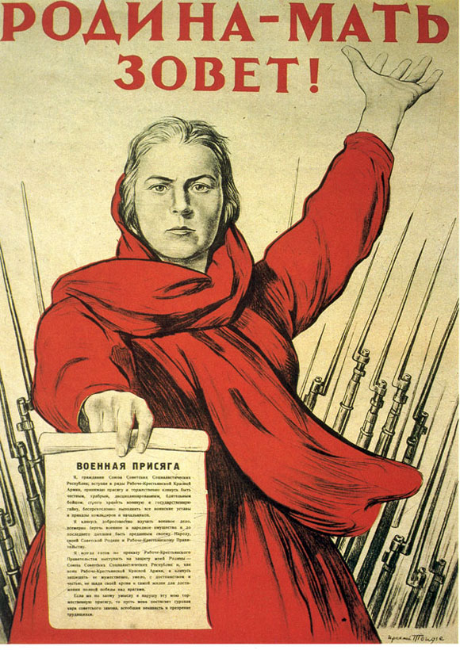
22 июня 1941 года на нашу Родину напал злой и сильный враг - фашистская Германия. Они бомбили города, жгли сёла,убивали
людей. Фашисты хотели уничтожить нашу страну.
Но на защиту своей страны встал весь советский народ.

Slide 3
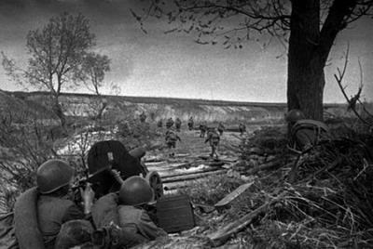
Город Воронеж, как и сотни других городов, был оккупирован гитлеровцами.Рассчитывая взять Воронеж сходу, противник натолкнулся
на ожесточённое
сопротивление
защитников города
и был вынужден
ввязаться в
многомесячные
городские бои.

Slide 4
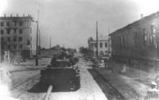
Обращаясь к нашим бойцам и командирам, сражавшимся за Воронеж, поэт А. Безыменский писал:
У берегов донских в бою Столицу грудью ты заслонишь, Чтоб защитить Москву свою, Ты должен отстоять Воронеж. Врага утопишь ты в Дону,
Сожжёшь огнем,
В могилу вгонишь Боец, спасая всю страну, Ты должен отстоять Воронеж!

Slide 5
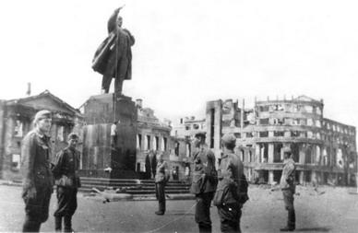
Наступательная операция гитлеровцев на
воронежском направлении получила кодовое название
“blue” (“Синяя”). Для её осуществления фашистское
командование специально собрали свои лучшие силы. Наступление противника началось ночью 28 июня 1942 года со стороны Курска через Касторное на Воронеж, 30 июня – со стороны Волчанска на Острогожск.
С первого дня
наступления в
течении недели
ежедневно
осуществлялись
массированные
налёты вражеской
авиации на
Воронеж.

Slide 6
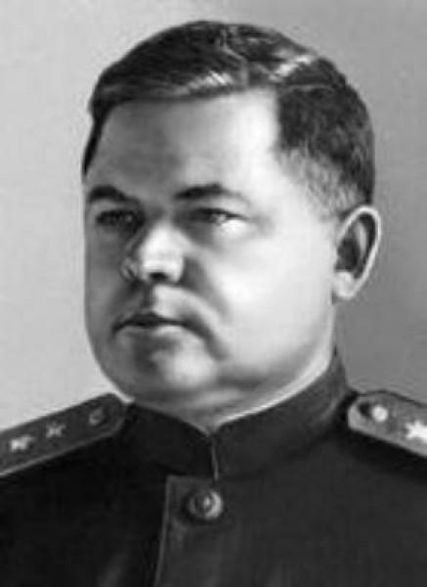
Уже 28июня 1942 года Германия направила
сюда два танковых корпуса из своего резерва,
усилила фронт штурмовым и истребительным
авиаполками.
7 июля 1942 года
был создан Воронежский
фронт, командующим
которого был назначен
генерал – лейтенант
Николай Федорович
Ватутин.

Slide 7
Двести двенадцать дней и ночей, с рассвета 28 июня 1942 года до середины дня 25 января 1943 года, бушевала война в кварталах древнего Воронежа. Разделённый фронтом на две части, город жил, ожесточённо сражаясь, и, благодаря мужеству и стойкости своих защитников, выдержал все испытания. По накалу и продолжительности уличных боев Воронеж может сравниться только со Сталинградом. Лишь эти два города нашей страны, будучи рассечёнными линией фронта не сдались, остановили и не пропустили врага.

Slide 8
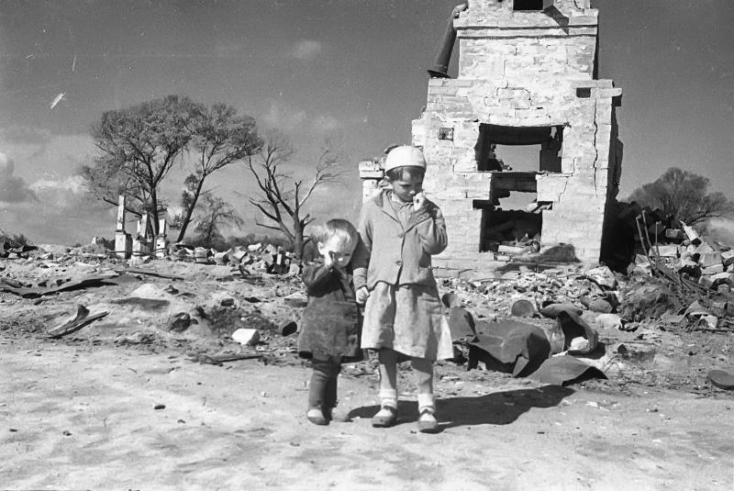
Особую ярость у горожан вызвал случай,
произошедший 13 июня, за месяц до немецкого
вторжения. Тогда, в воскресный день, в детском
городском парке было по обыкновению много
детворы. Внезапно на парк был совершён вражеский
массированный авиа-налёт.
Погибли сотни маленьких
воронежцев. Поодиночке
и в составе десятков
партизанских отрядов
горожане безжалостно
мстили врагу!

Slide 9
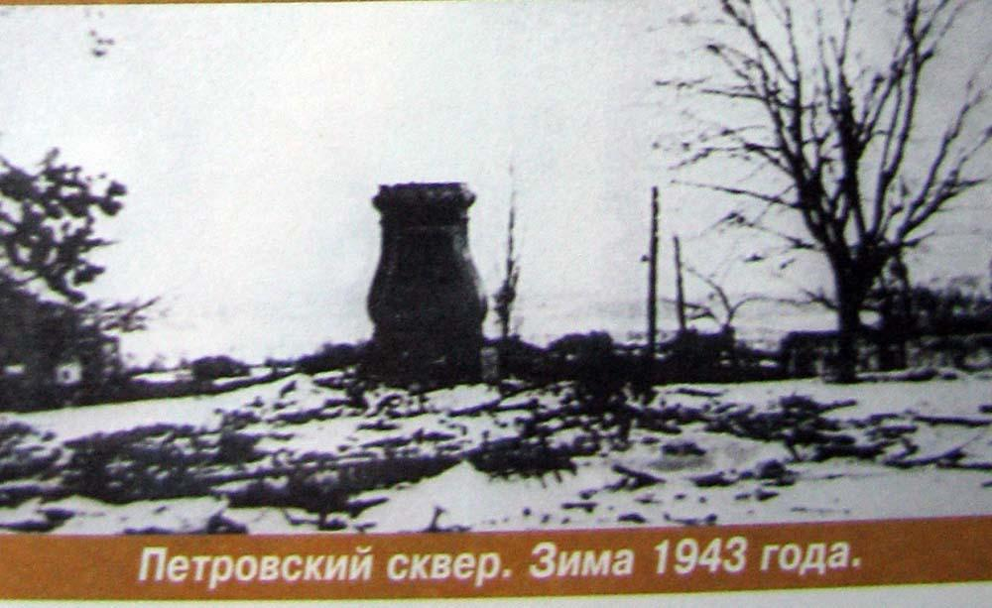
Двадцать два месяца, с осени 1941 года до
лета 1943 город находился на боевом посту. Воронеж подвергался то воздушным налётам, то непосредственному штурму городских кварталов, продолжал жить и трудиться, сражаться с врагом
и созидать. Воронеж
выдержал труднейшее
испытание, выстоял
и победил.
Но эта победа была
достигнута дорогой
ценой.

Slide 10
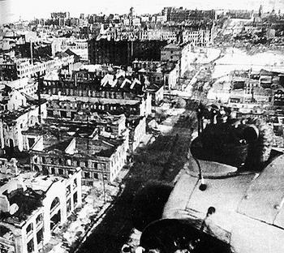
Когда пришёл понедельник 25 января 1943 года и в правобережной части Воронежа прогремел последний выстрел, всюду громоздились руины. Не было ни улиц, кварталов, ни площадей, ни дворов. Семимесячные уличные бои превратили 20 тыс.зданий в развалины
(уничтожено до 92%
жилого фонда
города).
Воронеж вошёл в
число 15 наиболее
разрушенных
городов страны.

Slide 11
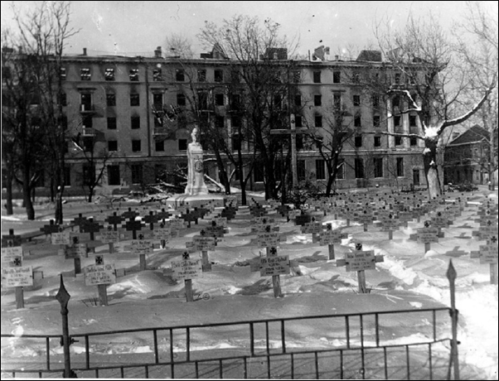
Вот воспоминания очевидца от встречи
с любимым городом:
«От проспекта Революции остаётся страшное впечатление. Нет ни одного целого дома. Все сожжено, все разрушено. Поперёк проспекта лежат вековые деревья, много кроватей и другой мебели. Подбитые танки, автомашины. Нет памятника Петру I.
Петровский сквер
весь в окопах,
в блиндажах.
В Кольцовском
сквере тысячи
могил с крестами.
Здесь «фрицы»
устроили
кладбище…»

Slide 12
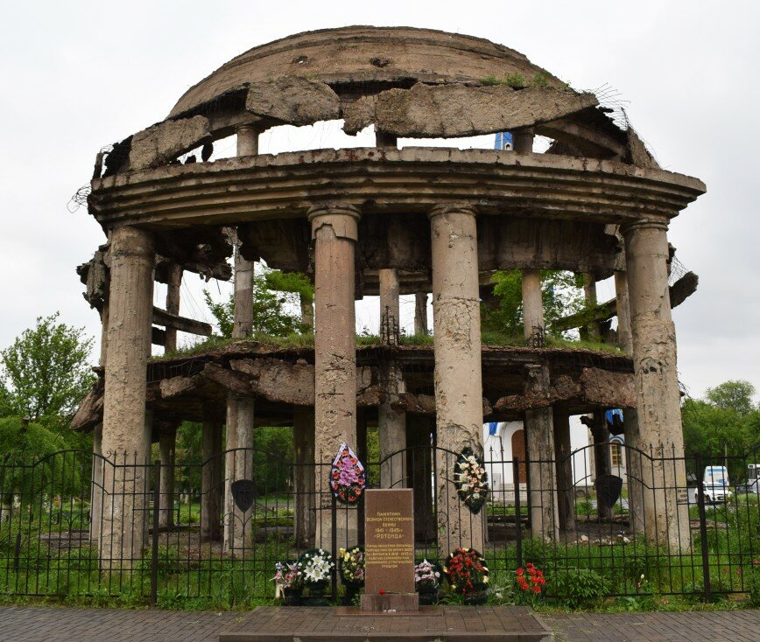
Памятники
Великой Отечественной войны в Воронеже.
“Ротонда”.
Так воронежцы называют
купол центральной части
областной больницы,
сохранившийся со
времён войны. Ротонда
свидетель варварства
фашистов, почти
полностью разрушивших
наш старый русский
город.

Slide 13
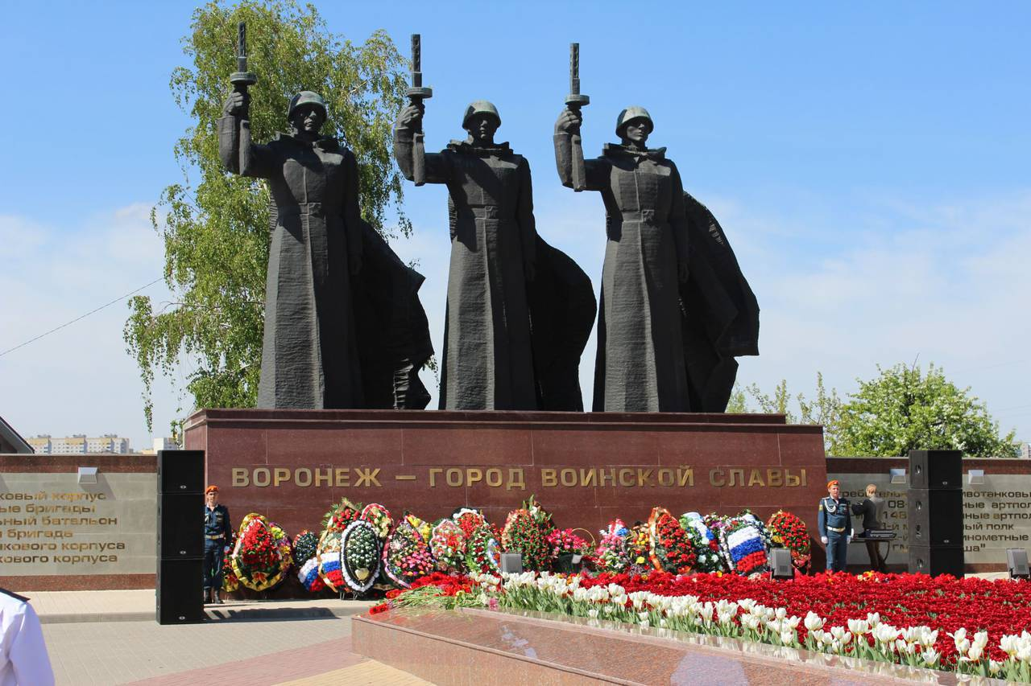
Чижовский плацдарм.
В вечном молчании застыли на Чижовском плацдарме
солдаты. Именно отсюда бойцы пошли в наступление в
январе 1943 года и освободили город.

Slide 14
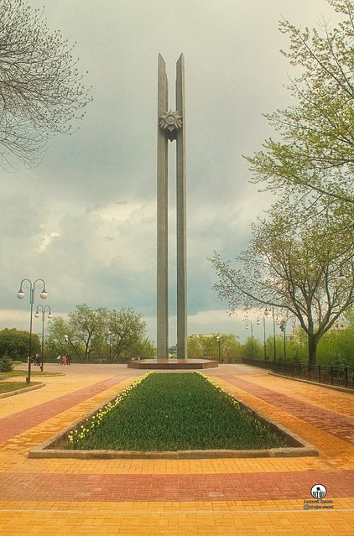
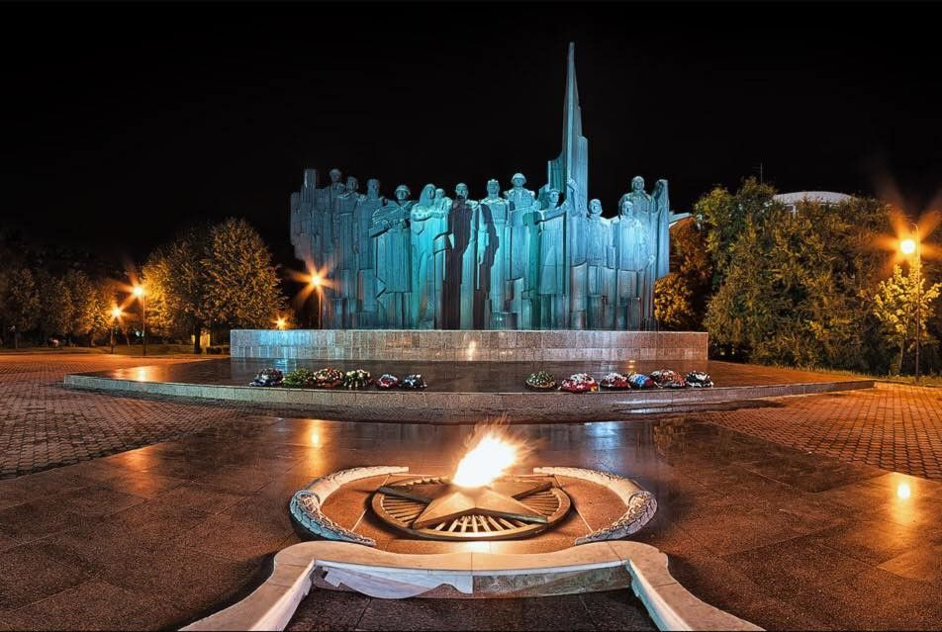
Площадь Победы.
В центре города стоит стелла, поднявшая ввысь
изображение боевого ордена. Это площадь Победы, где
в едином строю стоят рабочий, солдат, женщина-мать, старик-партизан – те, кто встали на защиту своего города, Родины.

Slide 15
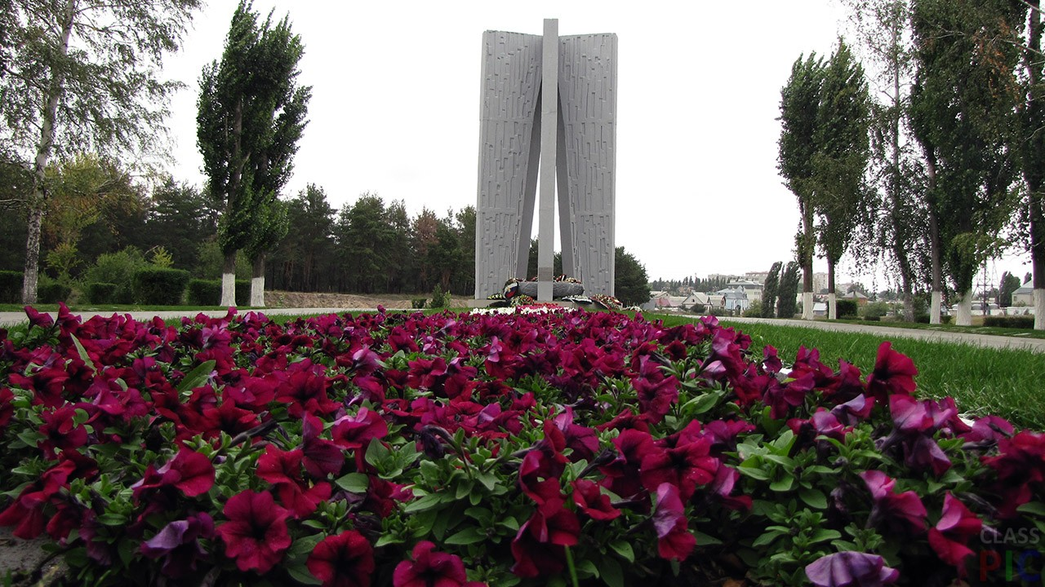
Песчаный лог.
На южной оконечности города по дороге к с. Малышево в Песчаном логу фашисты расстреляли 452 мирных жителя,находящихся на лечении в госпитале, в том числе 35 детей. Здесь сооружён мемориальный комплекс.

Slide 16
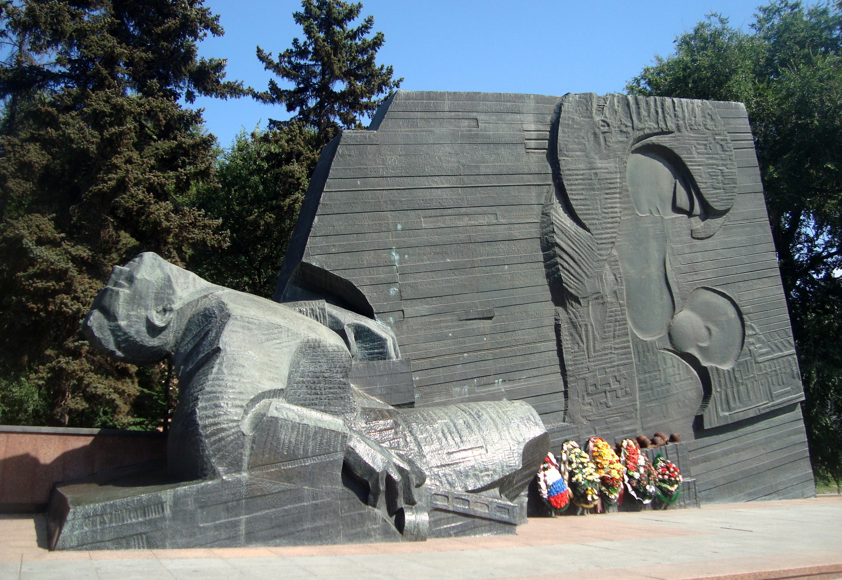
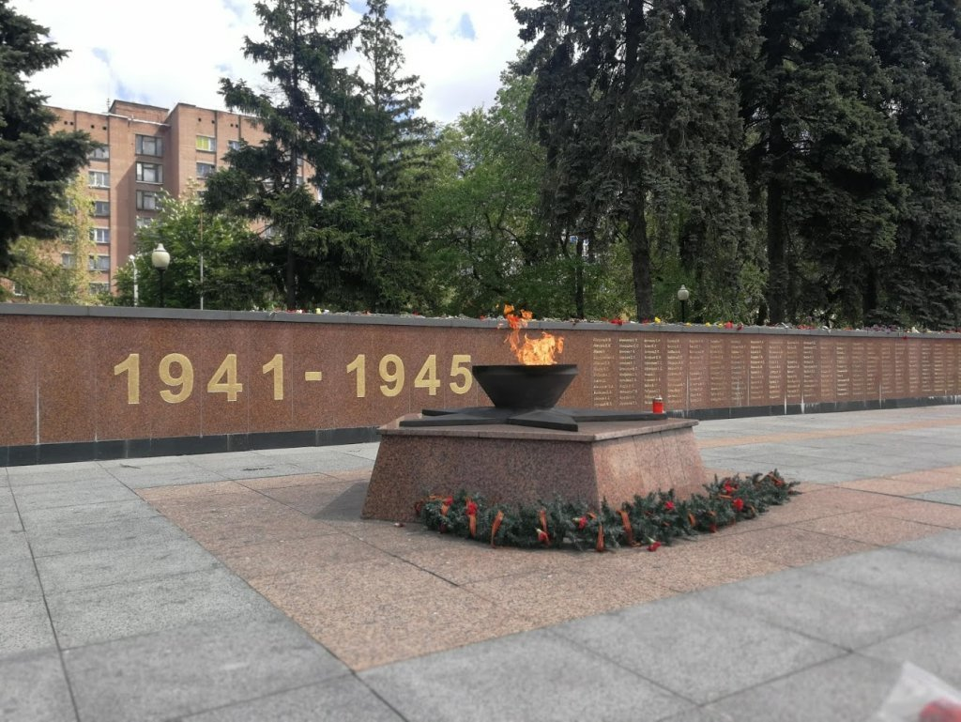
Памятник Славы.
В районе Московского проспекта и на Задонском
шоссе летом 1942 года насмерть стояли защитники
города. Здесь погибли тысячи советских солдат и
офицеров. Память отважных воинов увековечил мемориал: фигура павшего бойца, над которым изображены силуэты женщины и ребёнка, рядом – чаша с вечным огнем.

Slide 17
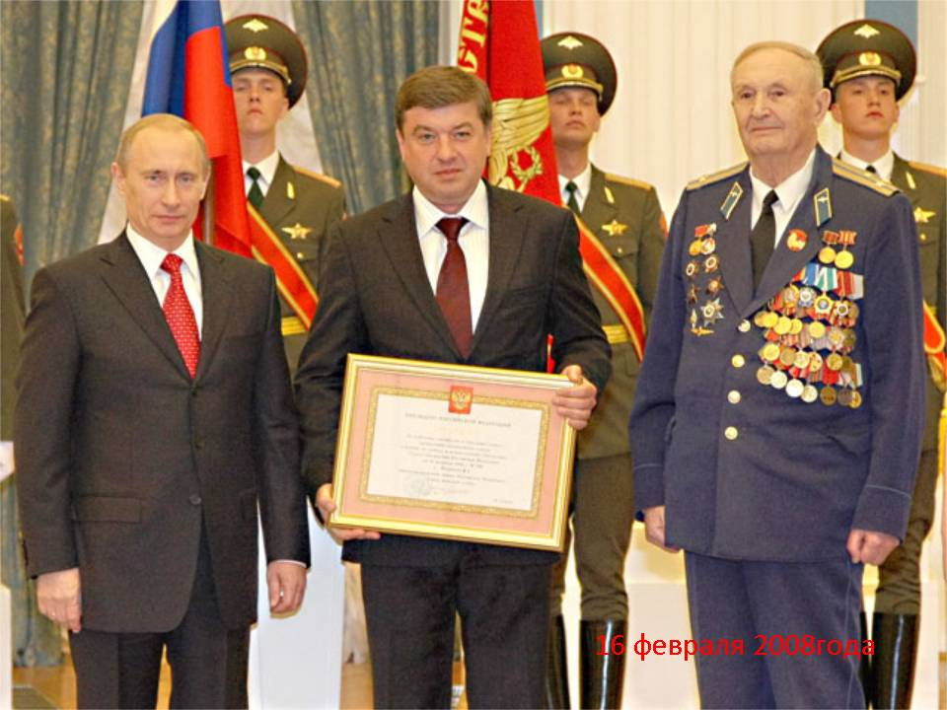
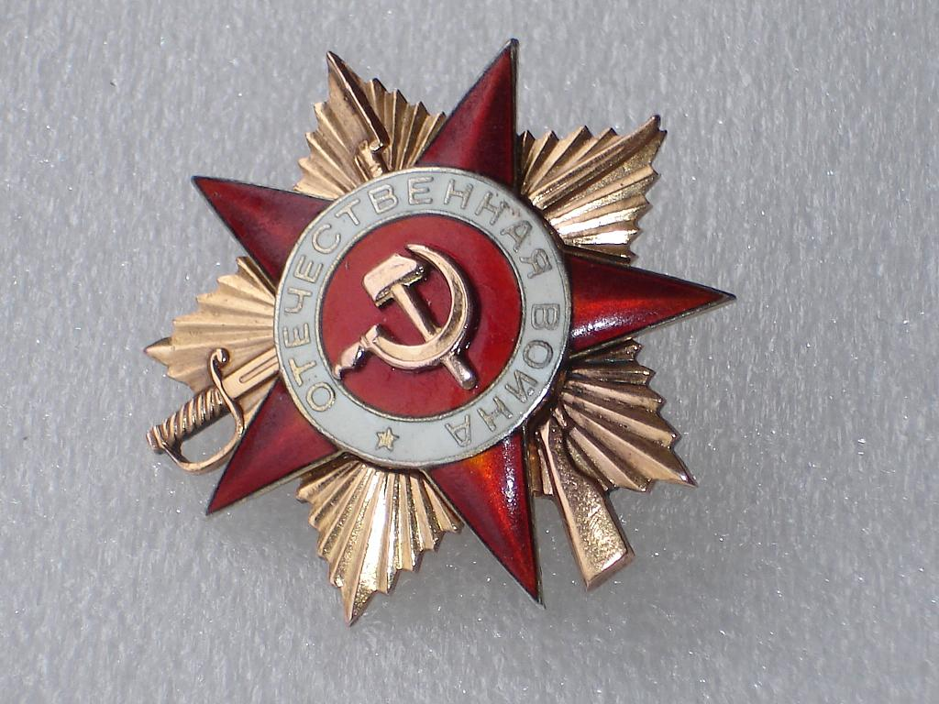
Указом Президиума Верховного Совета СССР
от 6 мая 1975 года за мужество и героизм в годы
Великой Отечественной войны и успехи в развитии народного хозяйства город Воронеж был награждён орденом Отечественной войны I степени.
16 февраля 2008 года городу присвоено звание – Город Воинской Славы.

